Slide 1

Chap 1
Introduction to
SW Quality

Slide 2
What is a SW Quality
Definition
IEEE : 주어진 요구사항을 만족시킬 수 있는 능력을 가진 S/W
제품이나 서비스의 전체적인 특징과 성격
DoD :요구되는 기능을 발휘할 수 있는 소프트웨어 특성의 정도
ISO/IEC 9126 : 명시적 또는 묵시적인 요구를 만족시키는 능력과
관련된 소프트웨어 제품의 특성 및 특징의 전체

Slide 3
SW Quality
광의
협의
고객의 만족
Total Quality Management
결함없는 SW 요구사항
명세에 부합되는 SW
배우기 쉬우면서 사용하기 간편하고, 다양한 기능과 우수한 성능을 갖춘 값싼 제품
개발하기 쉬우면서, 유지 보수
및 개선이 용이
개발자 입장
사용자 입장

Slide 4
Background
  계약 상황에서는 요구사항이 명시되지만, 그 밖의 상황에서는 암묵적 요구의 파악과 정의가 필요
  요구가 시간에 따라 변화 => 정기적인 개정이 필요
  요구는 규정된 합부 기준을 가진 특징 또는 특성으로 변환 – 사용 용이성, 안전성, 유용성, 신뢰성, 보전성, 경제성 및 환경에 대한 측면
  비교적인 관점에서 우수함의 정도를 나타내거나 또는 기술적 평가를 위하여 정량적인 관점으로 사용되지 않는다.
    '상태적 품질': "우수성의 정도" 또는 "비교적"의미로 제품이나 서비스를 비교하여 상대적 기준에서 순위를 정하는 경우.
    '품질 수준' 및 '품질 척도': 정밀한 기술적 평가를 정량적 관점에서 행하는 경우.

Slide 5
높은 품질의 소프트웨어 제품
  소프트웨어 제품의 수치화된 품질 제시 및 고객의 인증 과정을 거치면서 고객의 신뢰를 확보
  소프트웨어 개발 프로젝트의 계획 대비 실적의 일치 또는 오차를 최소화
  소프트웨어 생산 공장의 생산성 및 생산 프로세스의 점진적인 개선을 통해 비용을 절감하고 사업 성과를 확대

Slide 6

Problems of SW Quality
자사 소프트웨어 품질
“우리회사의 제품은 세계 최고의 품질을 자랑하고 있습니다.”
“우리 회사의 제품은 사용하기에 아주 편리합니다.”
“우리 회사의 제품을 사용하시면 생산성을 극대화할 수 있습니다.”
“우리 회사의 제품은 귀사의 업무를 완벽하게 지원합니다.”
주관적이고 즉흥적인 견해의 표출
숫자에 의한 품질 표현 방식 부재
동일한 제품에 대한 사람마다 다른 상이한 평가
“이 제품은 뭐가 이래”
“어, 이거는 어떻게 하는 거지?, 이렇게 사용하기 어렵게 만들다니…”
“화면 색상은 뭐 이래, 메뉴는 왜 이렇게 만들었지?”
“이런 기능은 왜 없는거야?”
다른 회사 제품의 품질

Slide 7
명확한 품질 요구사항 정의의 어려움
  It is difficult that real needs be identified either by a user or a product-planner.
    고객은 그들이 원하는 SW 제품을 정확하게 표현할 수 없으며,
    개발자는 부정확한 고객의 요구사항 및 개발 경험을 기반으로 SW를 생산
    고객은 인수받은 소프트웨어 제품을 정확하게 이해하지 못함.
  고객-공급자 간의 요구사항 차이
    고객 품질 요구사항 (efficiency, reliability, etc.)
    개발자 품질 요구사항 (maintainability, reusablity, etc.)
  불완전, 불일치한 SW 명세

Slide 8
요구사항 변경
  고객 요구사항은 시간이 경과하면 항상 변경
  품질이 저하되고 고객은 인수받은 소프트웨어 시스템에 대하여 만족하지 못함.
  최신의 요구 사항을 실시간으로 파악하고 개발하고 있는 SW 시스템에 반영하는 활동을 수행
개발 계획
시장 출시
Stated Needs
A1, A2, A3
Software System
A1, A2, A3,
B1, B2, B3, B4
Implied Needs
B1, B2, B3
Implied Needs
B4, B5, B6

Slide 9
객관적인 품질 평가 체계의 미비
  측정 대상을 명확하게 정의하지 못함
  과학적이고 객관적인 품질 평가 체계를 구축하지 못함
  소프트웨어 품질에 대해서는 애매한 평가 결과로 표현
  소프트웨어 품질 척도의 관점
  1. 제품(product)과 개발 과정(process)
    실제로 개발된 프로그램의 규모나 원시 코드의 판독성, 각 개발 단계별 생산성 및 사용방법론의 효과성 평가
  2. 비용(cost)과 품질(quality)
    자본 투자를 포함한 인력 시간 등 자원의 소요 금액
    신뢰성, 변경 용이성, 정확성 등 품질을 평가
SW를 정확하게 정의할 수 있으면, 품질도 정확하게 평가할 수 있다.

Slide 10
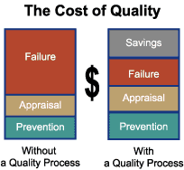
소프트웨어 품질 비용
예방 비용
평가 비용
품질 비용
내부실패
비용
외부실패
비용
예방 < 발견 < 내부실패 < 외부실패

Slide 11
What is S/W Quality Management
Definition
  SW 제품/서비스가 품질요건을 충족시키기 위해 사용하는 운영 활동과 기법
    SW 프로세스와 프로덕트의 요구된 품질수준을 유지 및 관리
    적절한 품질 표준과 절차의 정의 및 이들을 따르도록 관리
Objective
  양질의 SW를 확보하여 시스템의 안전성과 신뢰성 향상
  유지보수 노력을 최소화하여 경제성 향상
‘quality culture’
quality is seen as everyone’s responsibility

Slide 12
Characteristic
  SW 품질에 대한 정의 인식
  ➲ 품질특성을 사용자측면과 개발자측면에서 고려하여 관리
  SE 생명주기에서 기능,성능 요구사항의 명확한 표현 및 달성 평가
  ➲ 최소의 노력과 비용으로 품질을 최대화 하는 체계적인 활동
  품질통제(QC)와 품질보증(QA)의 유기적으로 연계 운영
  ➲ 활동 결과로 생산되는 산출물에 대한 품질 통제 및 보증 활동
  ➲ 품질보증 : 해당 SW 및 Process에 대한 평가, 그 결과가 품질통제로 연계되어 보다 나은 품질통제활동을 수행
SE Vs. QM
‘Umbrella Activity’
소프트웨어공학 전반에 적용되는 보호활동

Slide 13
S/W 품질관리의 중요성
개발 산출물의
생산성 향상
품질의 표준화로
객관적 평가 가능
SW 품질관리
개발 산출물의
품질향상
정확한 사용자
요구의 파악으로
고객 만족

Slide 14
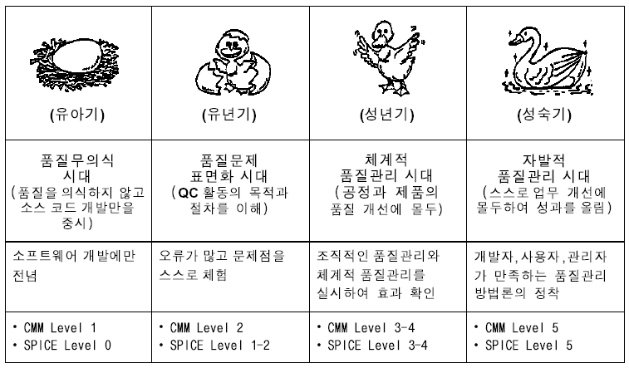
How is S/W Quality Management
SW 품질의식 변화

Slide 15
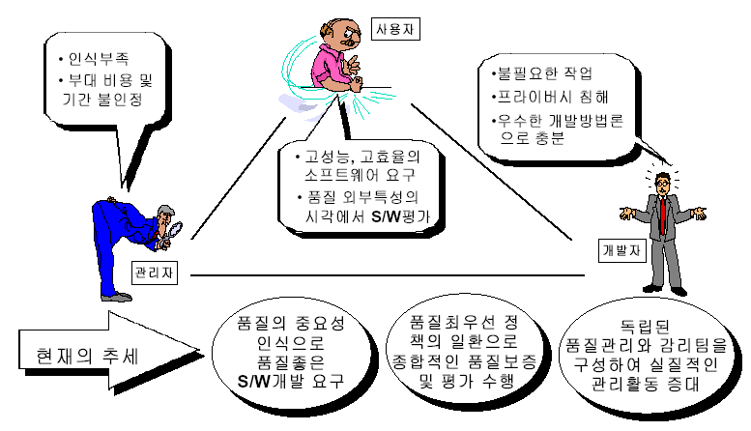
SW 품질관리의 현실

Slide 16
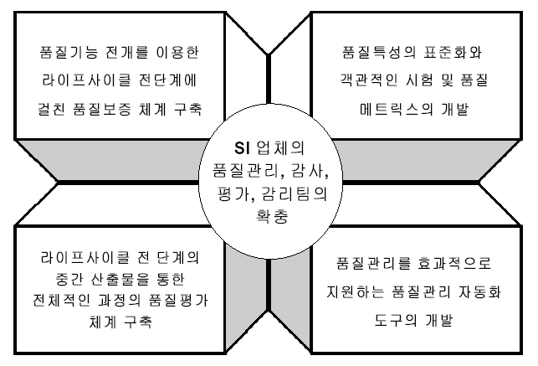
S/W 품질관리 문제해결 방안

Slide 17
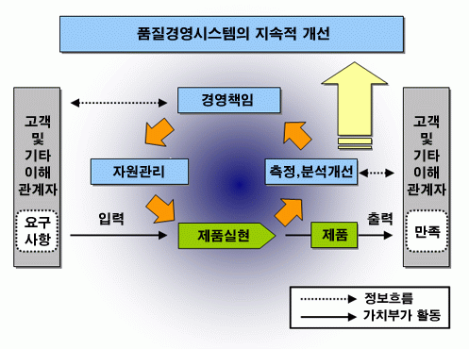
품질관리 시스템의 지속적 개선

Slide 18
Quality Management Access Method
 | Process | Product
목 적 | SW 개발방법의 정확성을 높여서 고품질의 SW를 생산 | 최종 제품의 품질평가 SW 프로세스가 제품에 대한 확신은 제공하지만, 제품 품질은 보증 못함
사 례 | ISO 9000 시리즈 CMM SPICE (ISO 15504) | ISO 9126 (품질 특성과 척도) ISO 14598 (SW 제품 평가) ISO/IEC 12119 (품질요구사항)
장 점 | 수립된 접근법을 제품에 적용 가능함 평가 기간이 짧음 | SW 품질에 대한 전문가 판단 객관화 모든 종류의 소프트웨어에 적용 가능 테스트 결과가 제품 품질과 직결
단 점 | 소규모 기업에 적용 어려움 제품 품질을 직접적으로 평가 하지 않음 | 제품의 전수테스트는 비용, 시간소모 최신 SW 제품은 전통적인 방법으로 평가하기 어려움

Slide 19
Product, Process 및 Service 보증
 | 공급자 획득자
제품평가
프로세스평가
적합성 및
기능시험
품질특성평가
정보처리
기능획득
9126 모형
품질시스템의 평가
프로세스
심사 및 개선
9000 -3 모형
정보기술
계약관리
공정능력평가
CMM 모형
SPICE 모형

Slide 20
Total Quality Management
S/W 생명주기 활동
산출물에 대한 품질통제와 제어
프로젝트의 비용과 스케줄링에
목표를 두고 실행
품질통제와 품질보증의 유기적
연계 운영과 상호보완적 관리
Total Quality Management
= Quality Control + Quality Assurance
Ensure that procedures
and standards are followed
by the software development
team
Establish organizational
procedures and standards
for quality

Slide 21
Total Quality Management Activities
Select applicable procedures and standards
for a particular project and modify these as
required
Quality
Planning
요구되는 제품의 품질과 이들의 평가방법 설명
품질 평가 프로세스 정의
최상의 품질 속성 정의
조직 내 표준이 적용되는지 설명, 새로운 표준 정의
Quality management should be separate from project
management to ensure independence

Slide 22
Quality
Assurance
Establish organizational procedures and
standards for quality
SW 제품과 설정된 요구사항과의 일치성 확인에 필요한
계획적, 체계적인 품질관리 작업
S/W 신뢰성 보장을 위한 지원 프로세스
결함발생의 사전 방지를 위한 시정 및 예방을 체계화,조직화
고객과 제3자 입장에서 수행
  ISO 9000 규격에 따라 운영
  고객위주 요구사항 일치 및 체계적 수행이 중요
  고객 관심사항인 계약검토 서비스 등이 필수

Slide 23
Quality
Control
Ensure that procedures and standards are
followed by the software development team
주어진 요구를 만족시키는 제품이나 서비스 품질을 보존하기
위한 제반 기법과 활동
개발, 운영 및 유지보수 과정에서 SW 품질유지를 위한 기본
프로세스
결함감소에 의한 생산성 향상과 불량감소를 목적
품질문제 식별, 개선방법 창출, 품질 불량방지를 위한 활동
S/W 개발, 운영 및 유지보수 조직 내에서 자체적 수행
  디버깅과 시험을 거친 SW의 품질을 검사자의 입장에서 재확인
  생산성향상, 업무분담, 종업원 후생 복지 등에 관심

